Slide 1
Accrochons nos jeunes!
17 juin 2025
L’insertion socio-profesionnelle au service des jeunes
Acteurs et chiffres clés
Réseau partenarial
Actions innovantes
Echanges de pratiques
En collaboration avec

Slide 2
L’insertion socio-profesionnelle au service des jeunes
Acteurs et chiffres clés

Slide 3
Population
du bassin
Hainaut Sud

Slide 4
530.120
72,6%
habitants
9,9%
17,5%
Population au 1er janvier 2025

Slide 5
12 - 17 ans
42.365 jeunes (8% de la pop. totale)
75,7% vivent sur les communes de l’arrondissement de Charleroi
18 - 29 ans
74.553 jeunes (14,1% de la pop. totale)
73,8% vivent sur les communes de l’arrondissement de Charleroi

Slide 6
Taux de décrochage
Quelques chiffres

Slide 7
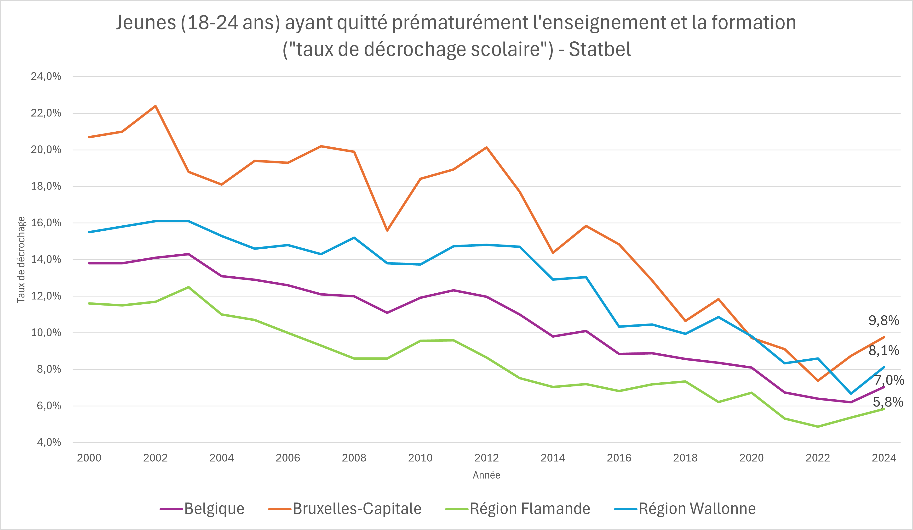

Slide 8
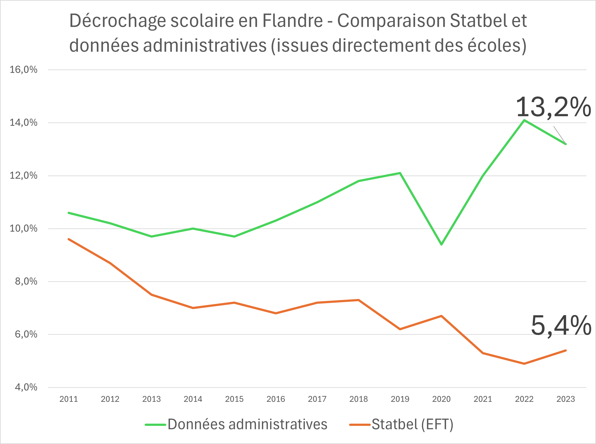

Slide 9
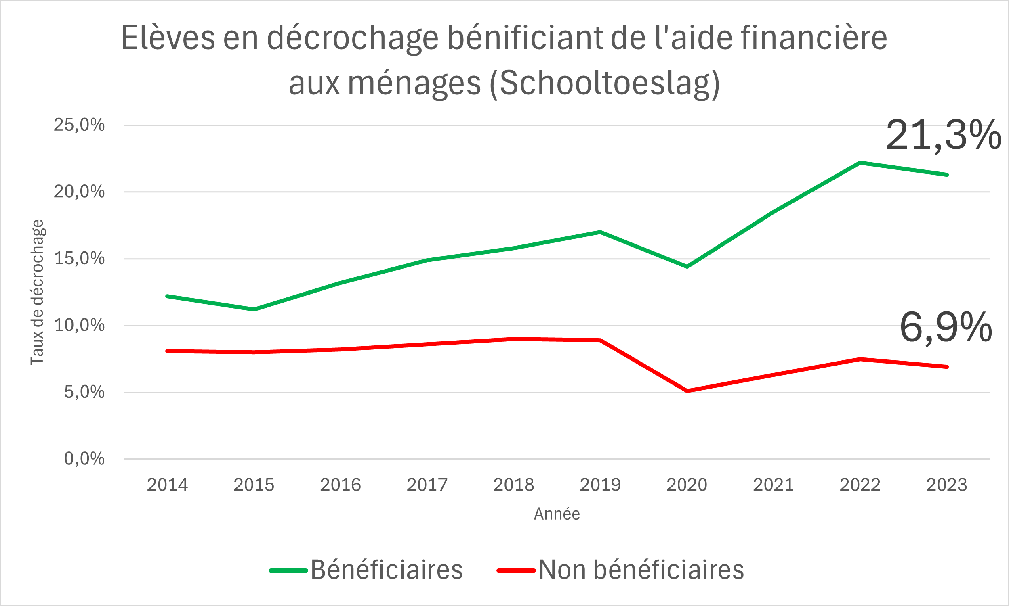

Slide 10
Manque de solidité des données officielles quant au décrochage scolaire
Nombre de jeunes en décrochage sans doute sous-estimé pour la Wallonie
Influence de la situation économique de la famille dont le/la jeune est issu.e quant au décrochage
Décrochage en hausse depuis le COVID

Slide 11
Nombre de bénéficiaires du RIS
La part des jeunes

Slide 12
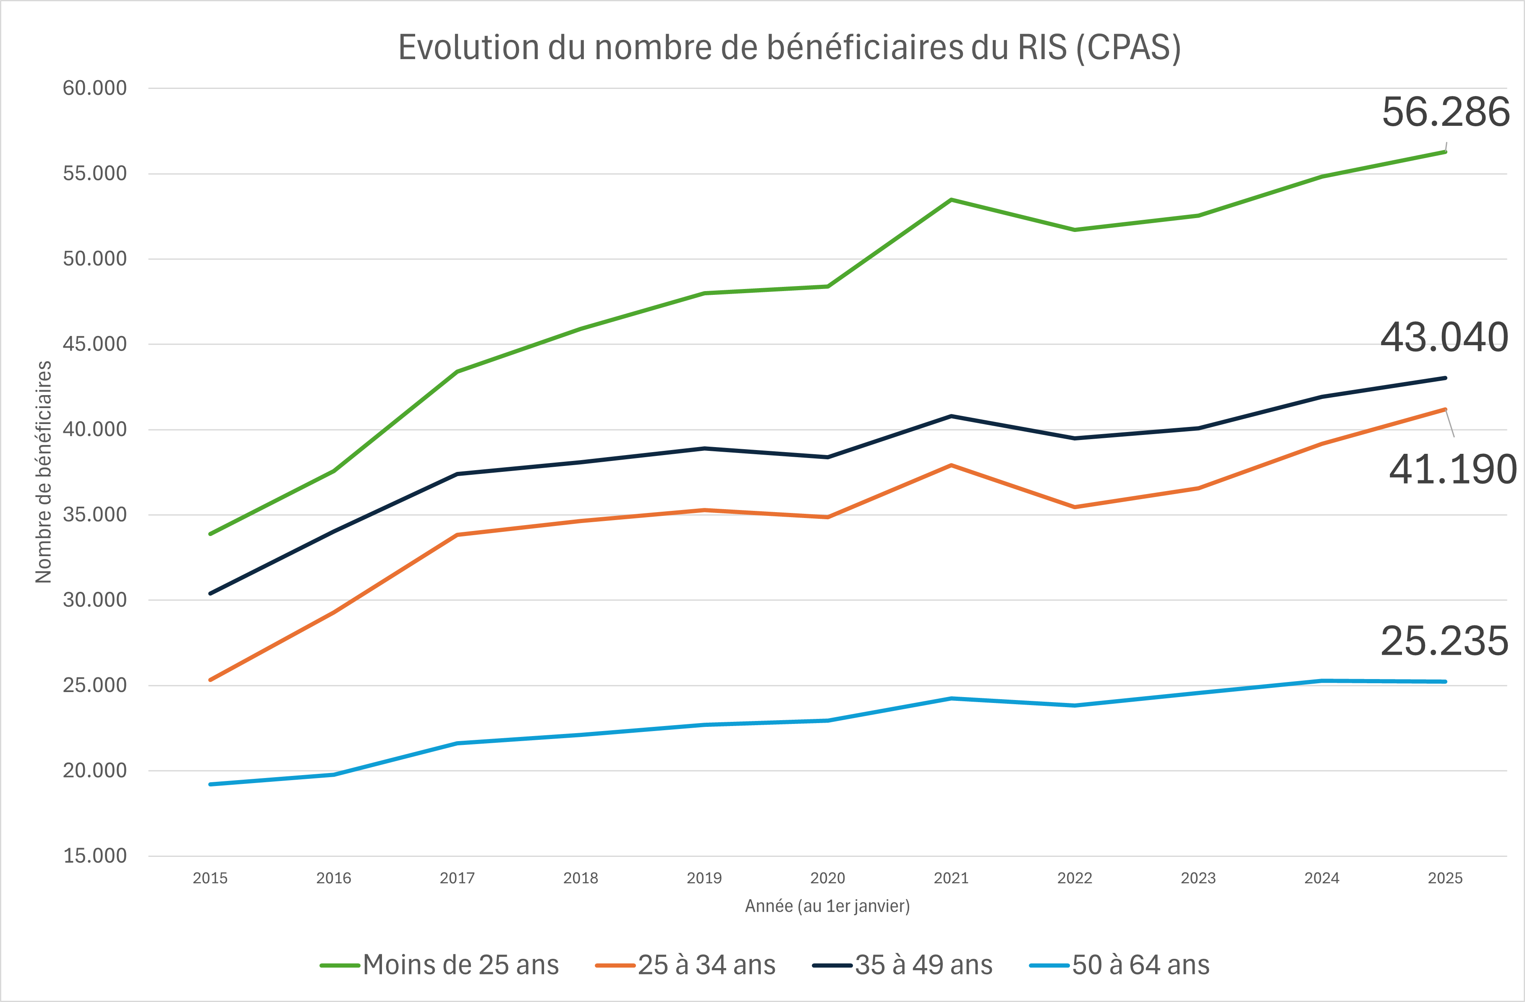

Slide 13
Augmentation nette de 57.511 personnes (+51,7%) au CPAS en 10 ans pour la Wallonie
Augmentation nette de 22.394 personnes (+66,1%) pour la part des < 25 ans au CPAS en 10 ans pour la Wallonie
Augmentation nette de 8.288 personnes de < 25 ans au CPAS à partir du COVID.
168.851 personnes au 1er janvier 2025
56.286 personnes au 1er janvier 2025 (33,3% de la somme totale des bénéficiaires)
Notes:
Augmentation nette de 57.511 personnes (+51,7%) au CPAS en 10 ans pour la Wallonie → 168.851 personnes au 1er janvier 2025
Augmentation nette de 22.394 personnes (+66,1%) pour la part des -25 ans au CPAS en 10 ans pour la Wallonie → 56.286 personnes au 1er janvier 2025 (33,3% de la somme totale des bénéficiaires)
Augmentation nette de 8.288 personnes de -25 ans au CPAS à partir du COVID.

Slide 14
Nombre de chercheurs d’emploi
La part des jeunes

Slide 15
Nombre de chercheurs d’emploi (Mai 2025)
Nombre total
< 25 ans
25 à 29 ans
44.003
8.076
4.651
18,4%
15,4%
244.253
41.967
36.934
17,1%
15,1%

Slide 16
Part plus importante des < 30 ans sur le bassin que dans la moyenne Wallonne (32,1%)
Les < 30 ans représentent, pour le bassin Hainaut Sud, 33,8% de la totalité des chercheurs d’emploi
33,8%
32,1%

Slide 17
Sources sur le décrochage scolaire :
Statbel
IWEPS
Statistiek Vlaanderen
Itinera, Décrochage scolaire : la réalité des faits (2024)
Source sur les bénéficiaires du RIS
CPAS
Source sur les demandeurs d’emploi :
Forem

Slide 18
Métiers en pénurie

Slide 19
Métier en pénurie : métiers caractérisés par un manque de candidats (plus de demande que d’offre)
Fonctions critiques : fonctions pour lesquelles les employeurs peinent à recruter. Les raisons invoquées sont principalement : le faible de nombre de candidats potentiels, le niveau de diplomation et de compétences des candidats qui sont considérés comme insuffisants par les entreprises (formation, expérience, connaissances linguistiques,…) & les conditions de travail perçues comme trop pénibles par les candidats (travail de nuit, horaires coupés, travail physique,…)
Liste mise à jour annuellement par le Forem et disponible sur leur site. 162 métiers identifiés en 2024

Slide 20
Métiers les plus recherchés sur le Bassin HS en 2024 (selon le Forem)
Conducteur poids-lourds
Mécanicien automobile et entretien de véhicules
Electricien de maintenance
Agent administratif
Electromécanicien
Couvreur
Maçon
Ouvrier de routes et de voiries
Infirmier
Vendeur
Notes:
Conducteur poids-lourds
mécanicien automobile et entretien de véhicules
Electricien de maintenance
Agent administratif
Electromécanicien
Couvreur
Maçon
Ouvrier de routes et de voiries
Infirmier
Vendeur

Slide 21
Offre de formation et d’enseignement
organismes de formation et de pré-formation

Slide 22
Centres d’insertions socio-professionnels (CISP)
Missions régionales pour l’Emploi (MIRE)
A destination des publics éloignés de l’emploi.
S’occupent de l’orientation professionnelle, de formation de base (français, mathématique,…), orientation pré-professionalisante, FLE,…
Accompagnement des personnes éloignées de l’emploi pour les aider à trouver un emploi durable
Jouent le rôle d’intermédiaire avec les entreprises

Slide 23
IFAPME
Enseignement pour Adultes (anciennement Promotion Sociale)
Formations pour adultes en alternance (apprentissage d’un métier)
Formations pour jeunes en alternance (apprentissage d’un métier à partir de 15 ans)
Formations à la création ou reprise d’entreprise (formation de chef d’entreprise)
Formations continues pour le perfectionnement
Enseignement pour adultes permettant de suivre des formations de niveau secondaire ou supérieur et, ce, souvent en parallèle d’une activité professionnelle
Possibilité d’obtention du CESS

Slide 24
Centre de Compétences
Forem
Réseau de 22 centres de formation répartis en Wallonie
Organismes proposant des formations spécialisées dans un domaine d’activité bien particulier
A destination des chercheurs d’emploi ainsi qu’aux entreprises
Formation et essais métiers
Développement des softskills
Modules de langues

Slide 25
Offre de formation et d’enseignement
Bassin Hainaut sud – Différences entre le nord et le sud

Slide 26
IFAPME
4 implantations
0 hors de l’arrondissement de Charleroi
CDC
7 centres
0 hors de l’arrondissement de Charleroi
Formation pour adultes (EPS)
27 implantations
7 hors de l’arrondissement de Charleroi
Forem
1 implantation
0 hors de l’arrondissement de Charleroi
Enseignement qualifiant
82 implantations
21 hors de l’arrondissement de Charleroi
CISP
27 implantations
9 hors de l’arrondissemnt de Charleroi

Slide 27
2
1
2
1
1
9
1
1
14
1
1
5
1
21
37
2
7
2
1
1
1
3
1
4
2
1
Légende
2
CISP & MIRE
1
1
Formation professionnelle
2
1
1
Enseignement
2
1
1
4
1
3

Slide 28
Instance Bassin Hainaut Sud
Actions d’accrochage

Slide 29
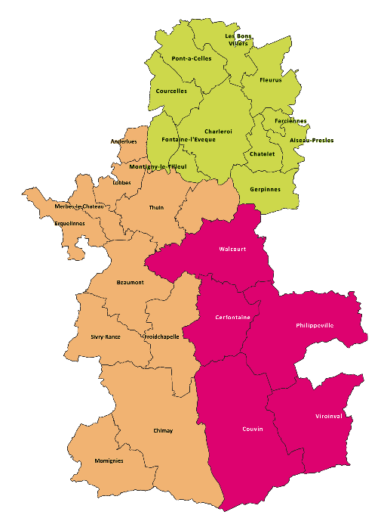
Pour commencer, qui sommes-nous?
Les Instances Bassins Enseignement qualifiant / Formation / Emploi (EFE) ont été mises en place en 2015 en application d’un accord de coopération entre la Région wallonne, la Fédération Wallonie-Bruxelles et la COCOF.
Il en existe 10 : 9 en Wallonie et 1 à Bruxelles.
Le territoire se compose de 27 communes réparties en 3 arrondissements :
Charleroi
Thuin
Philippeville
Leurs missions consistent principalement à :
Orienter l’offre de formation et d’enseignement en fonction des besoins du marché de l’emploi
Soutenir le développement des projets communs aux 3 mondes : Emploi / Formation / Enseignement dans le cadre des pôles de synergie
L'IBEFE Hainaut sud est à la fois un dispositif institutionnel et un territoire.

Slide 30
Focus sur “Des métiers pour ta planète !”
Le projet "Des métiers pour ta planète" est issu du pôle de synergies « Green compétences » Partant du constat que les métiers et les filières évoluent pour répondre à des objectifs de développement durable, il est essentiel d’informer les jeunes et les chercheurs d'emploi sur des perspectives et des opportunités qui leur font sens.
Il a été financé par la Région Wallonne dans le cadre de l'appel à projet 13 du Plan de Relance Wallon qui vise la promotion des métiers porteurs et la sensibilisation aux STEAM et au numérique.

Slide 31
4 grandes actions du projet en lien avec l’accrochage
"Ton futur métier, notre avenir" :
➔journées d'expérimentation et de découverte métiers en centres de formation, de compétences, en entreprises
500 élèves de 2e secondaire (répartis sur 25 journées)
125 chercheurs d’emplois (répartis sur 8 journées)
Réalisation d'une mini-série: "Des héros pour ta planète”
10 capsules vidéos
➔découverte de 10 métiers
Disponibles sur notre chaîne Youtube

Slide 32
4 grandes actions du projet en lien avec l’accrochage
Salon "Des métiers pour ta planète“
➔susciter des vocations sous forme d’animations interractives
Première édition organisée en septembre 24
+- 30 exposants
Plus de 1000 participants (élèves de 2e secondaire et demandeurs d’emploi
Création d'un escape cartes : "Planet'Land“
➔découvrir des métiers de façon ludique

Slide 33
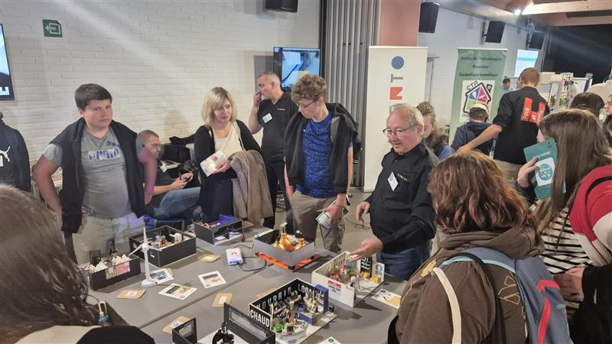
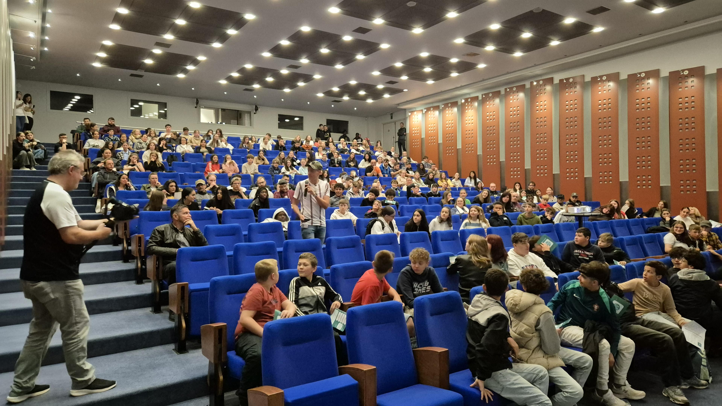
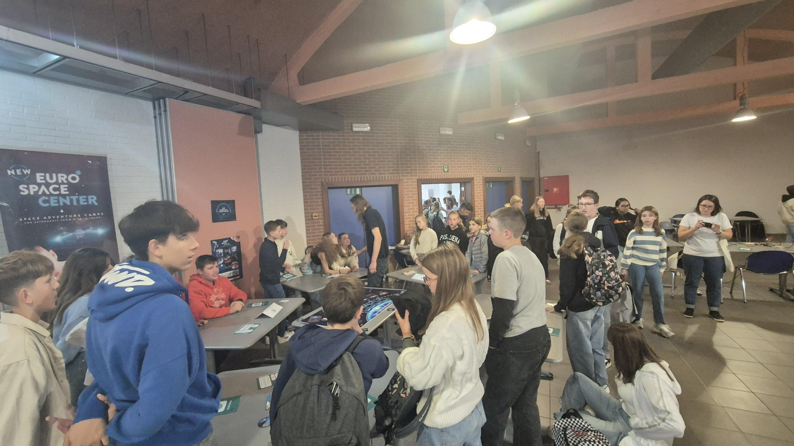
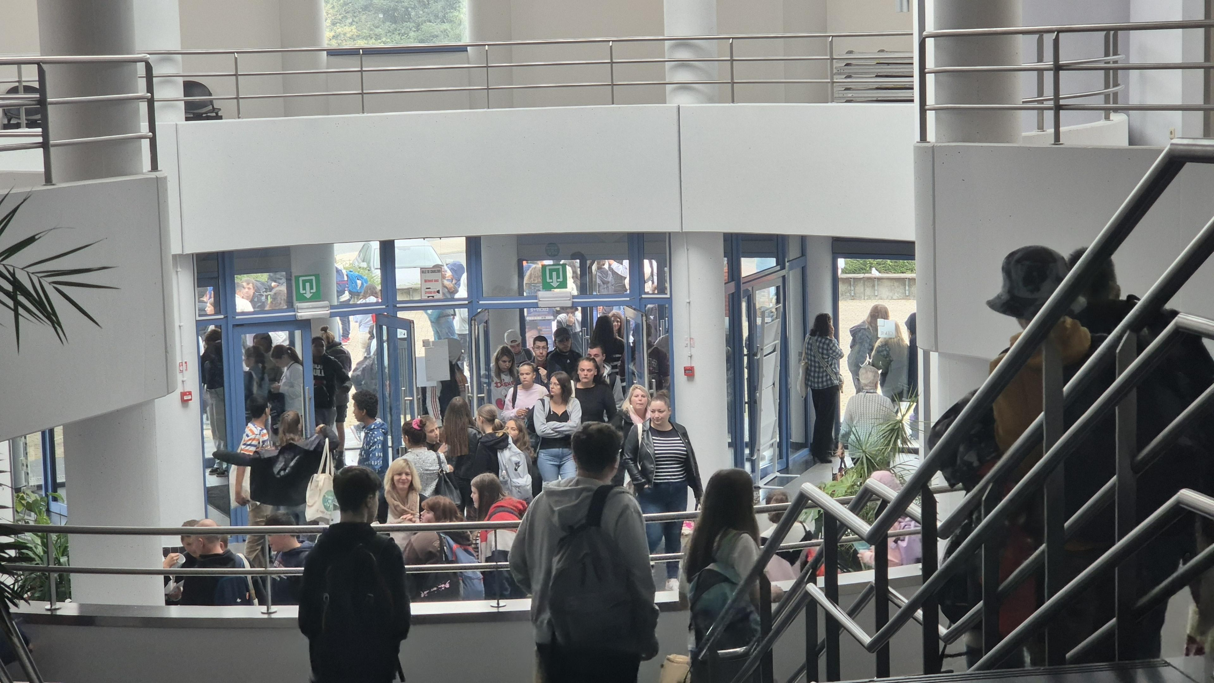

Slide 34
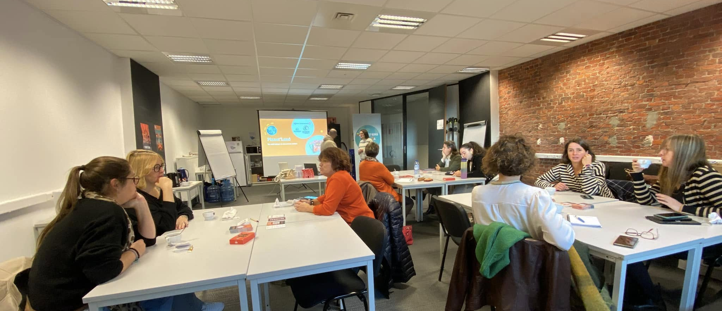
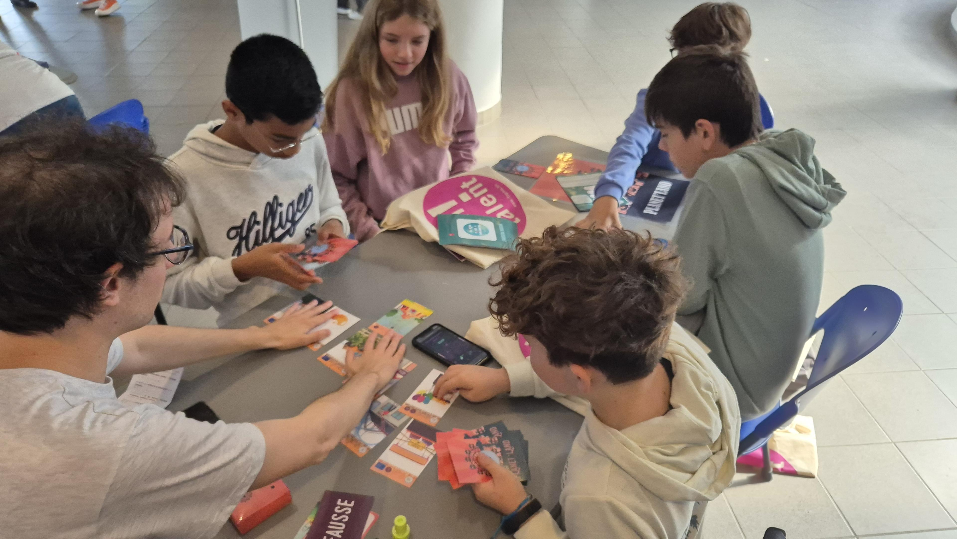
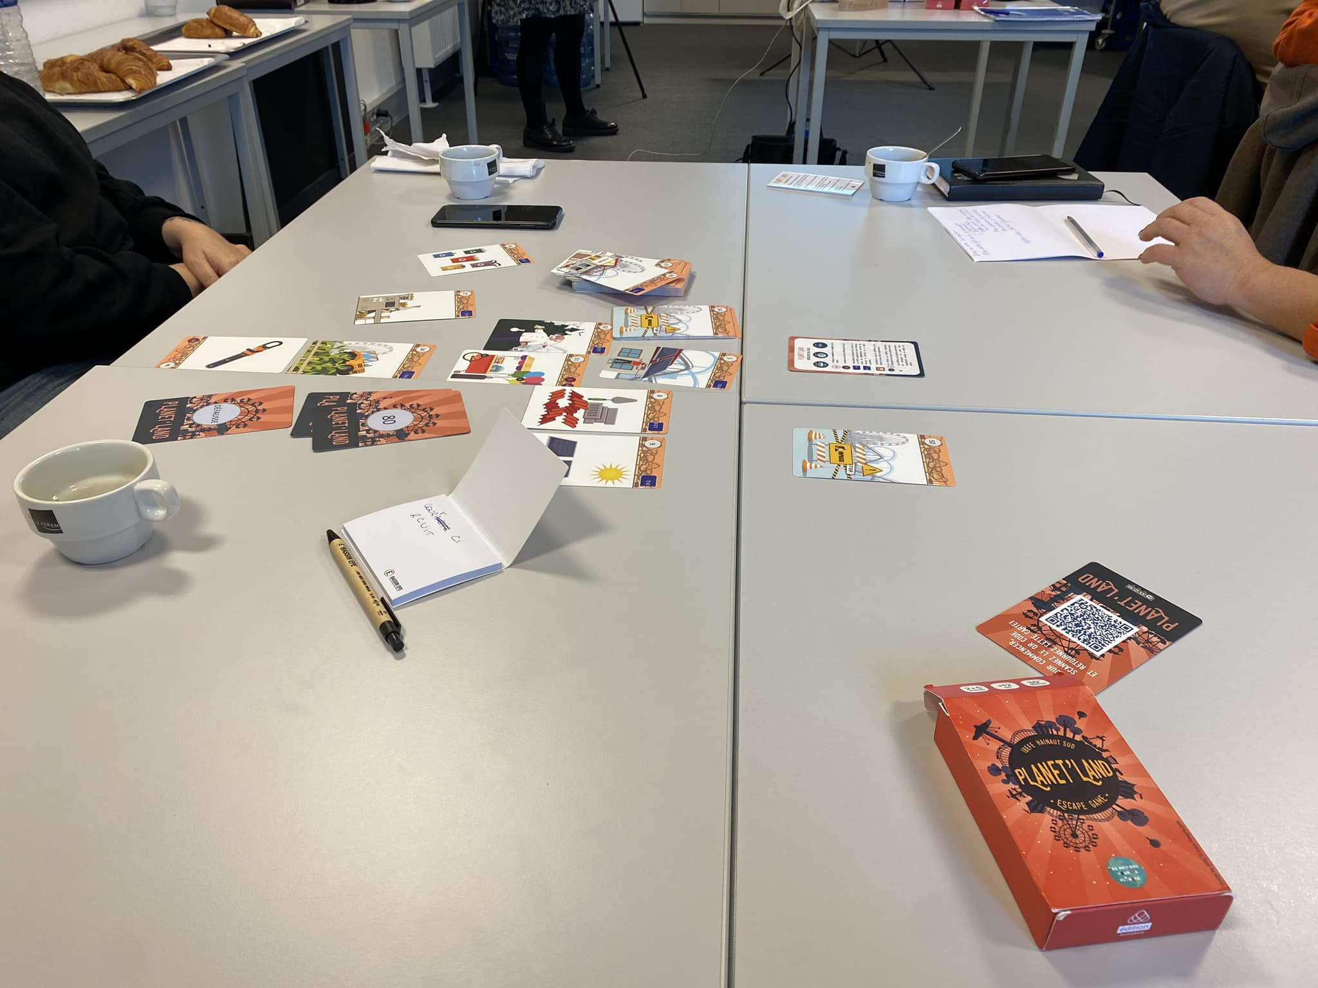

Slide 35
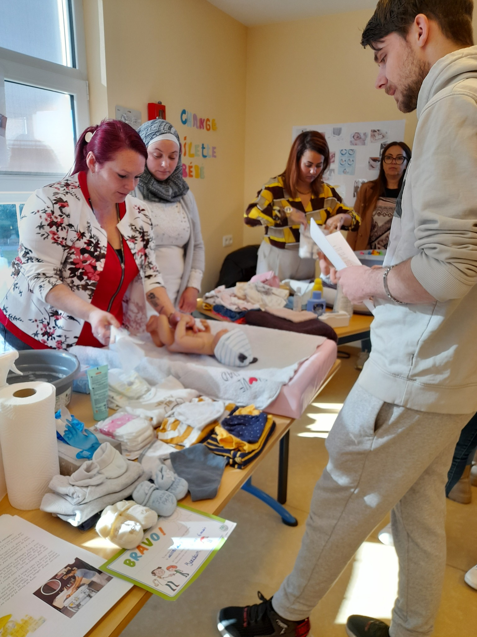
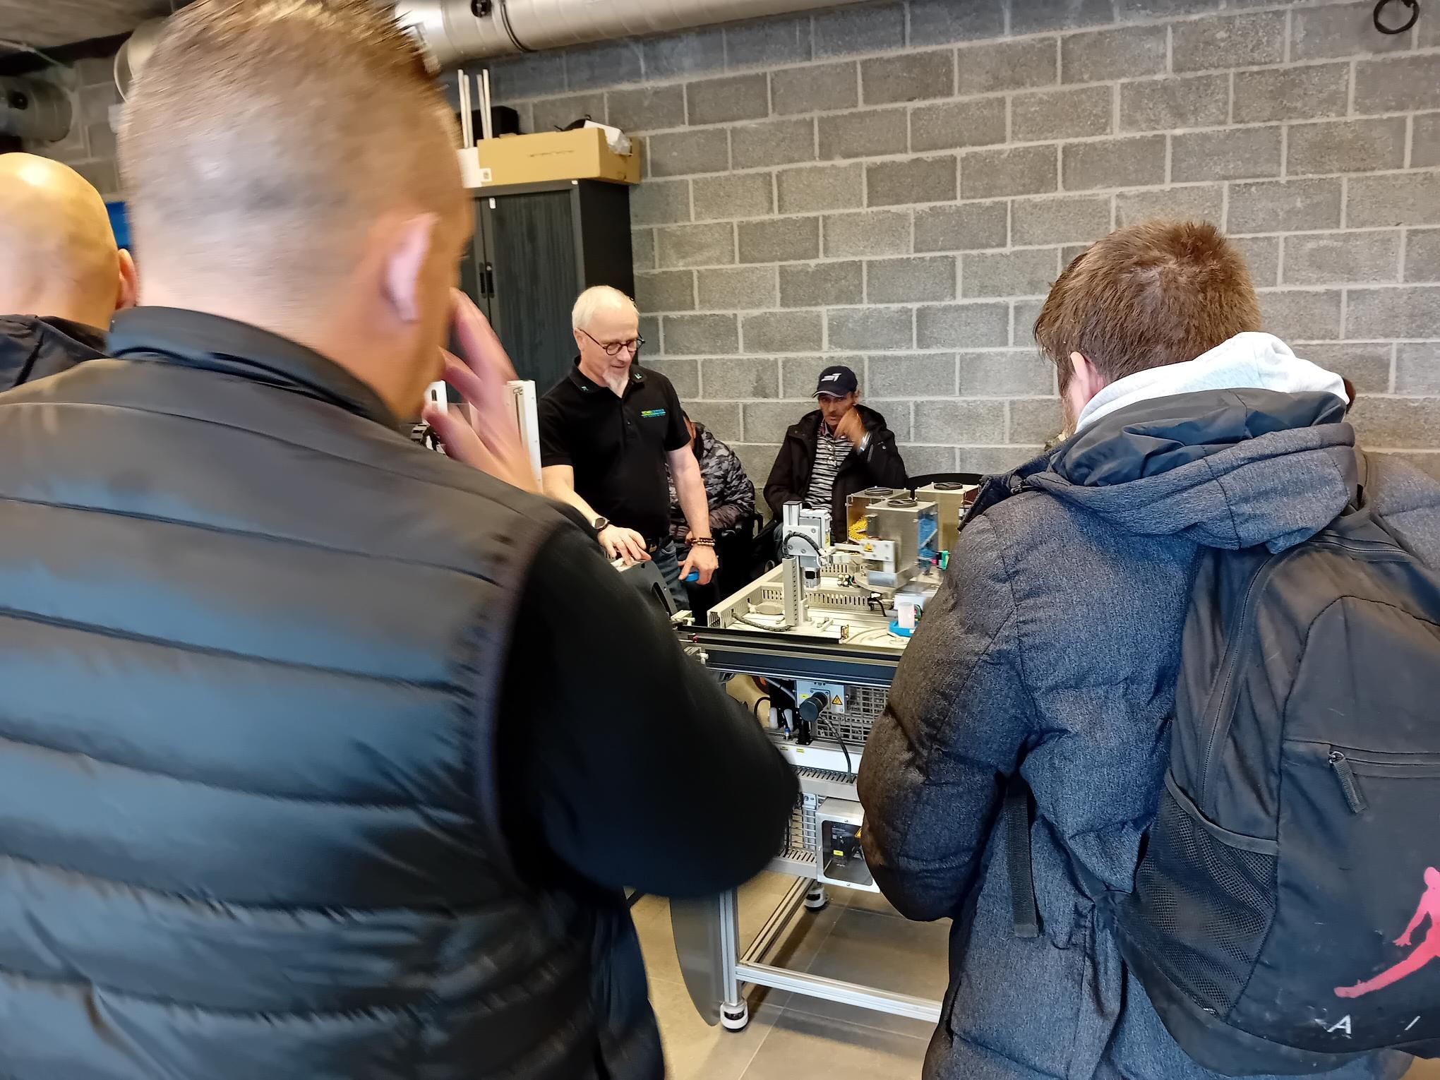
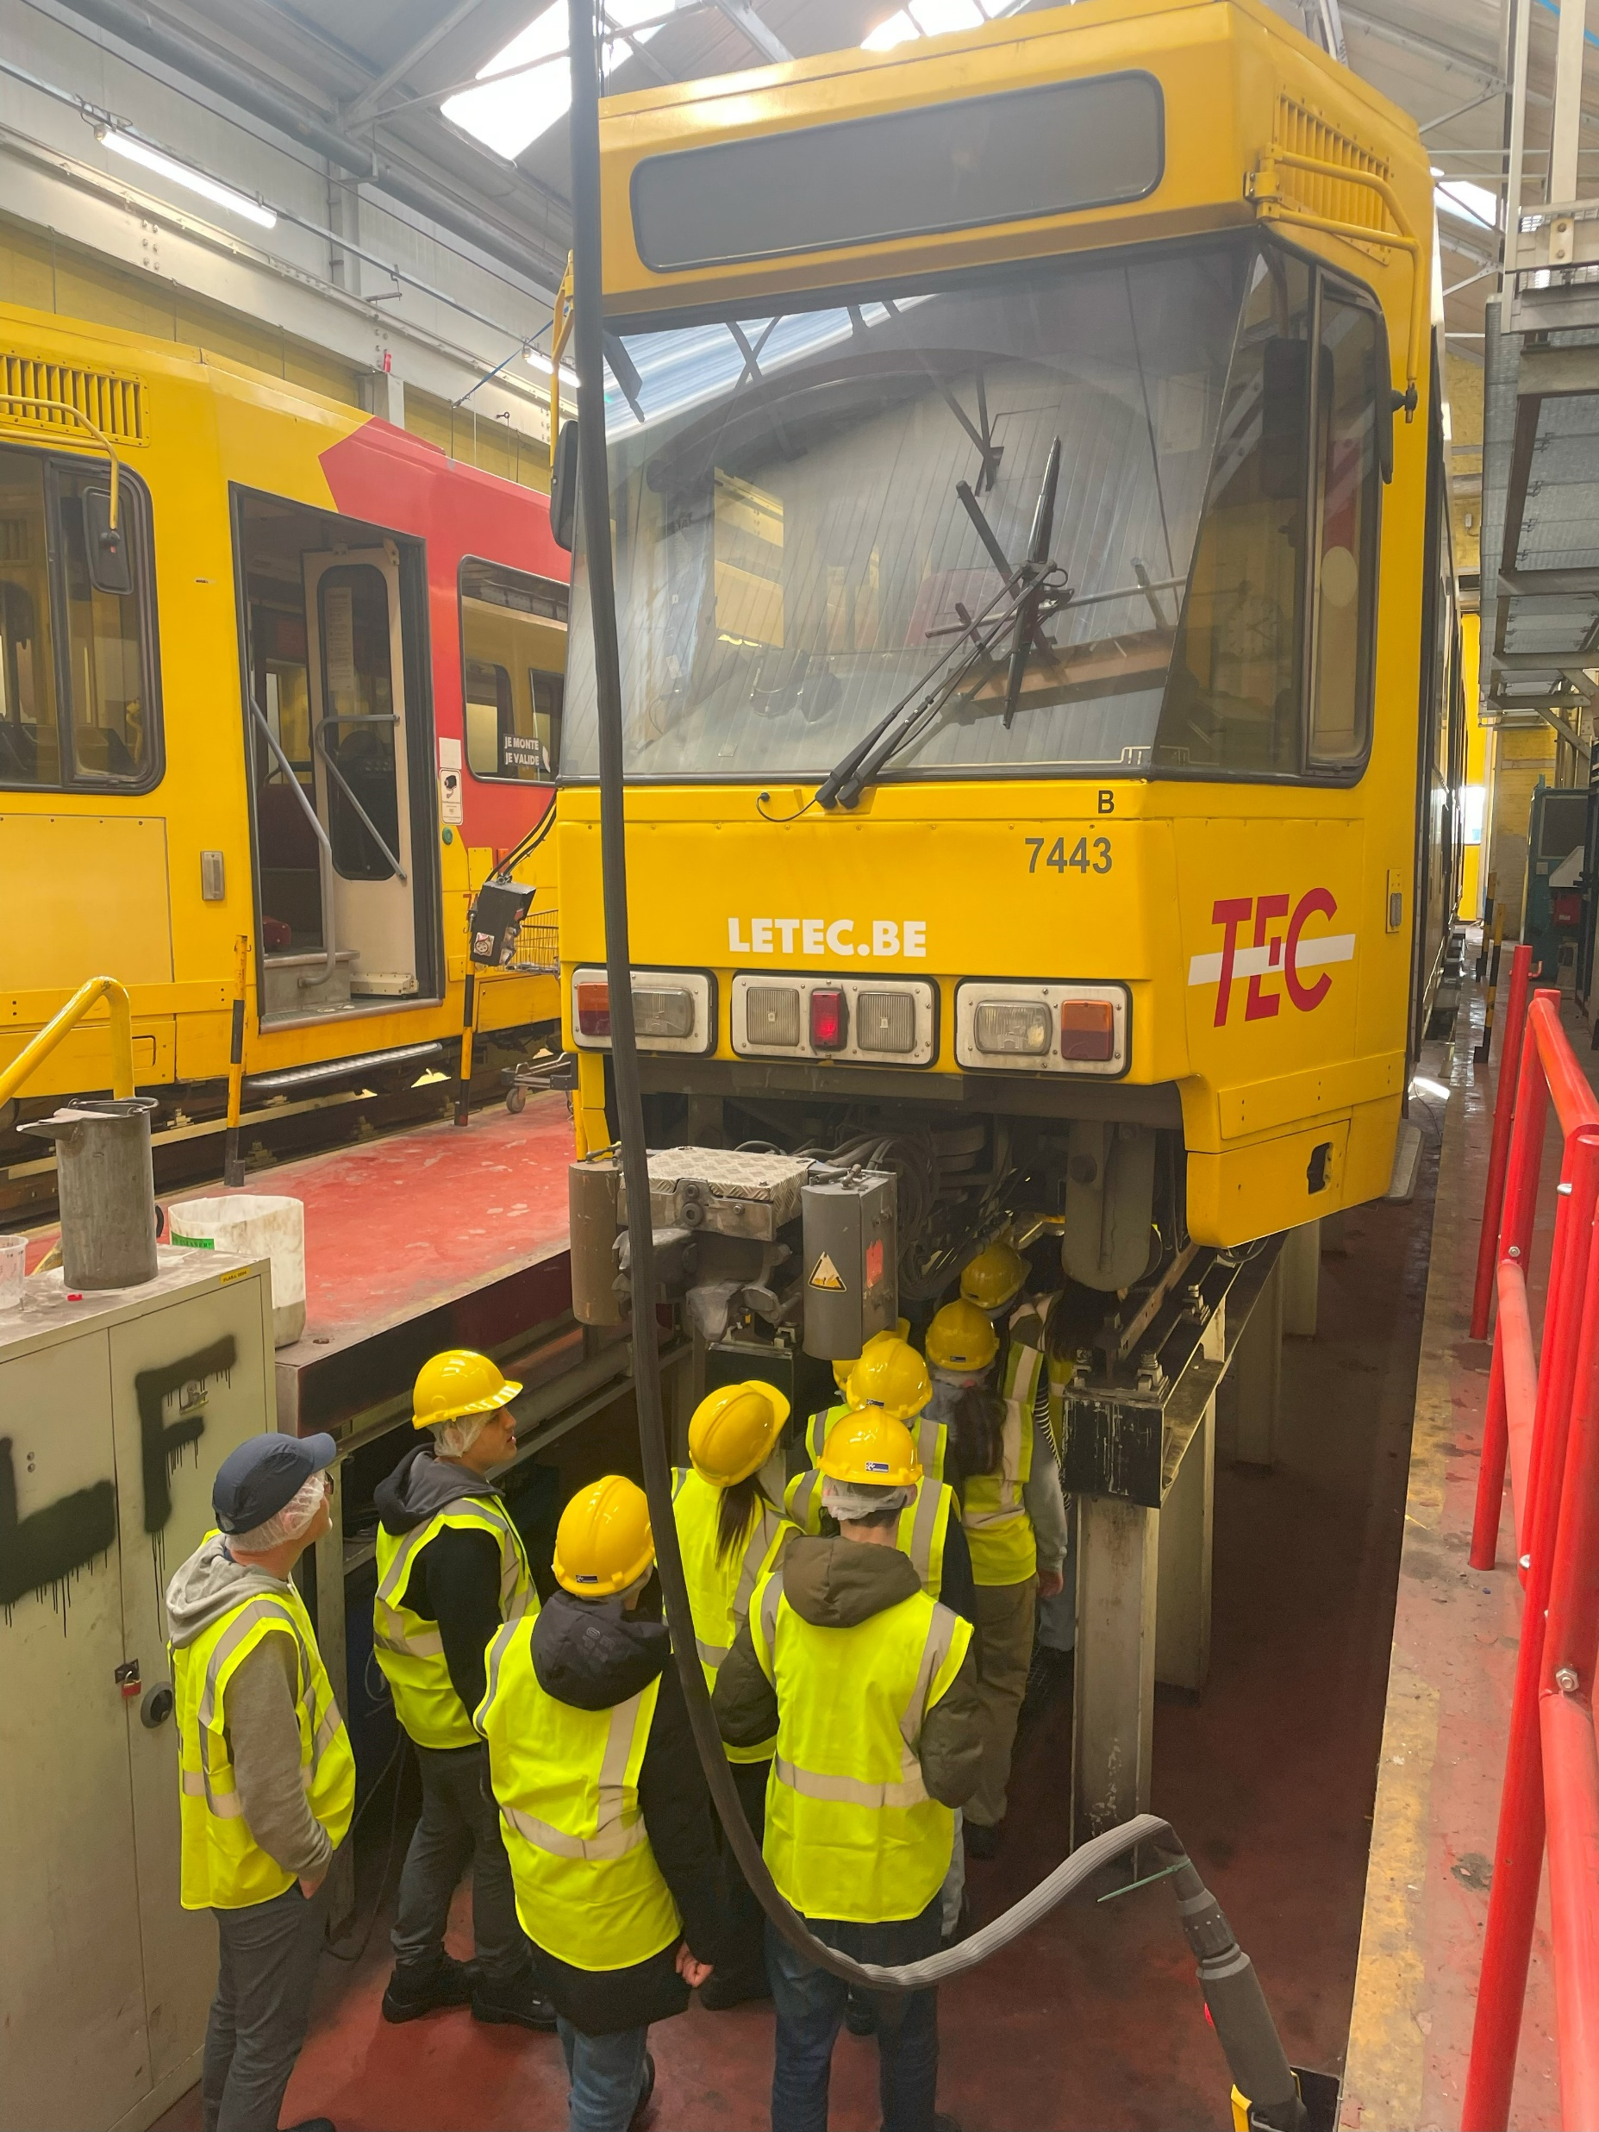
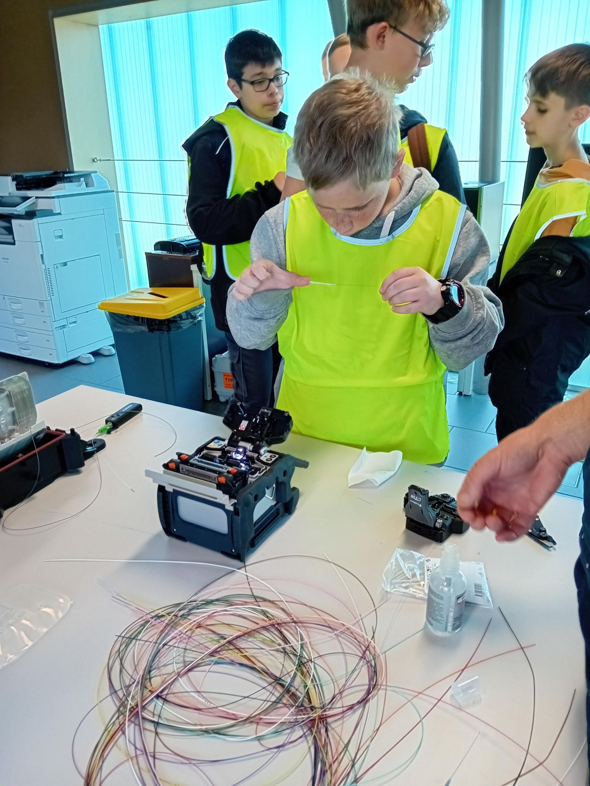
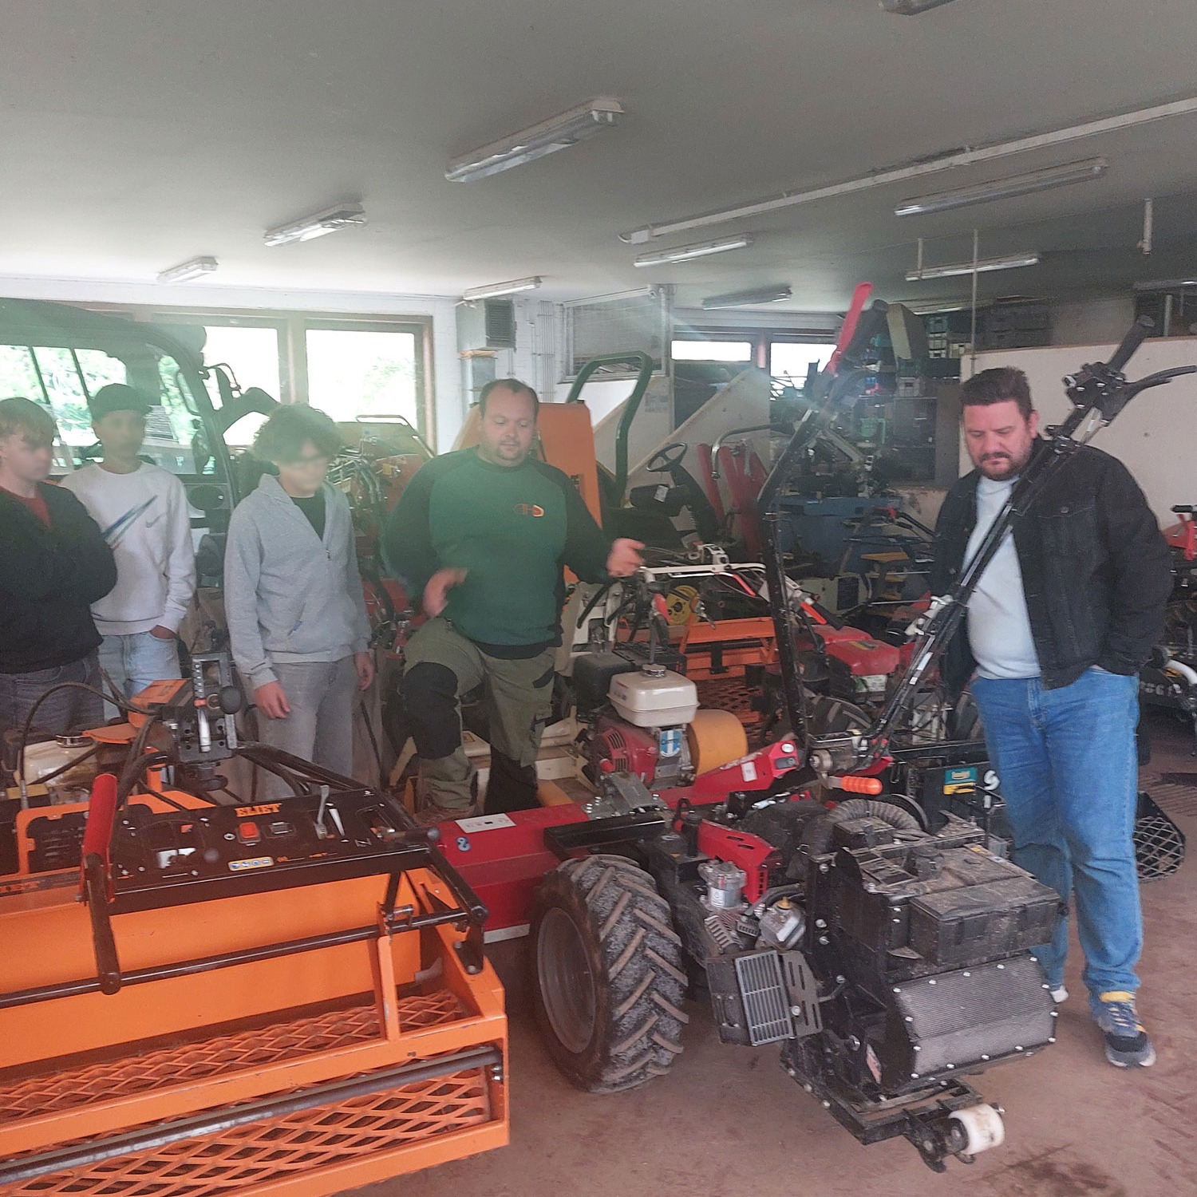
Notes:
TEC, CTH Gembloux, ECEPS/CPA/IFAPME, Forem Environnement, Technocampus

